Slide 1
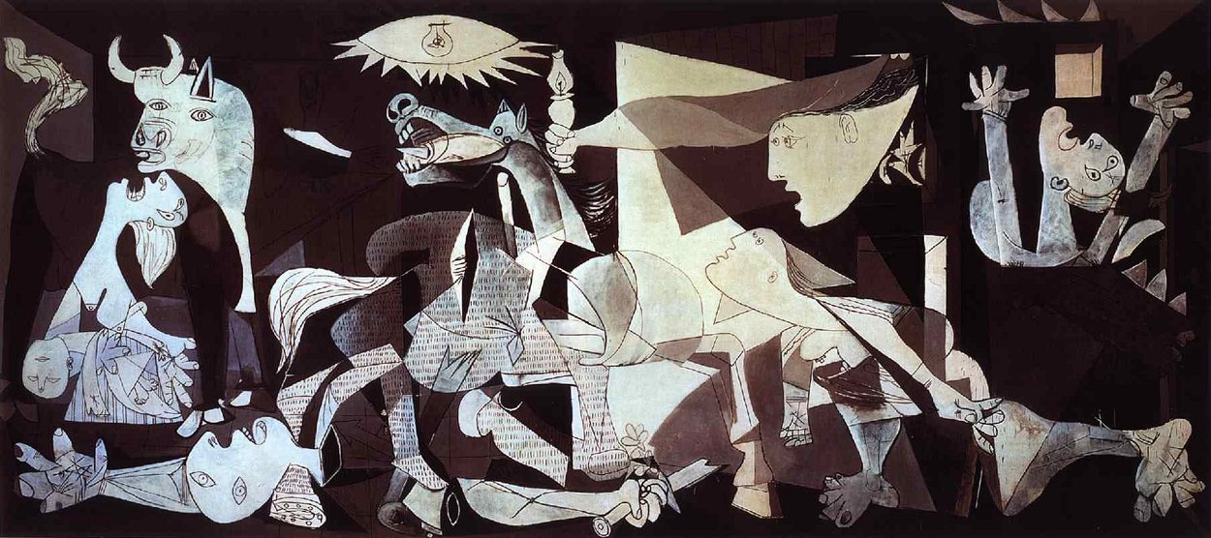
¿Cómo es que las artes desafían y forman las perspectivas culturales?
Guernica
Pablo Picasso, 1937

Slide 2
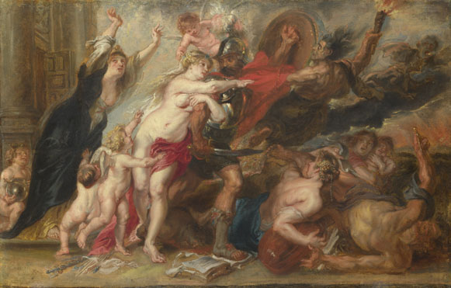

Slide 3
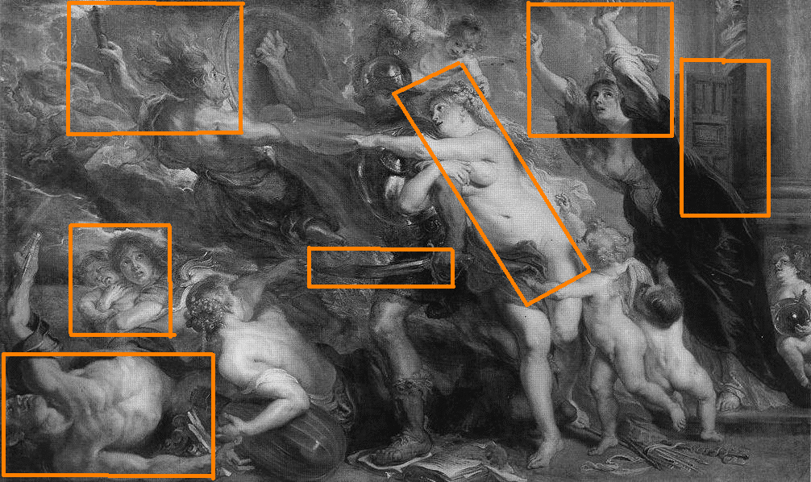

Slide 4
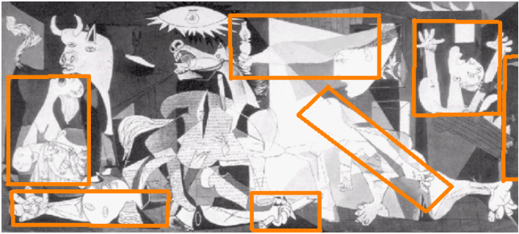

Slide 5
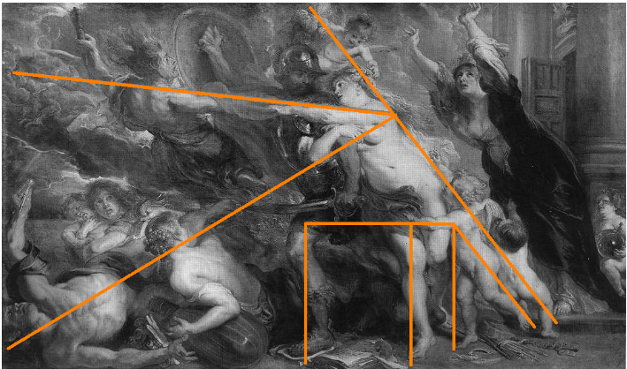

Slide 6
